Slide 1
Desafio Conexão para o bem:
Programa de ajuda financeira às vítimas da COVID-19

Slide 2
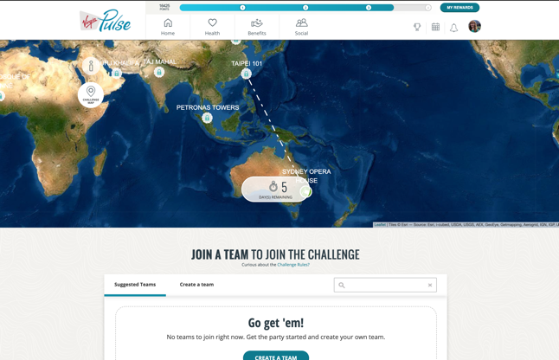
O que é o desafio Ajuda financeira às vítimas da COVID-19?
Descrição do desafio: O ano passado mudou tudo, mas também nos aproximou. Famílias se conectaram. Vizinhos se ofereceram para ajudar. Comunidades inspiram-se umas às outras. Vamos manter essa energia! Chame os amigos e juntem-se a uma missão global por uma boa causa. Exercite-se, desbloqueie aventuras nas alturas e arrecade dinheiro para as vítimas da COVID-19 com cada passo ao longo do caminho.
O desafio reunirá várias empresas e, portanto terá vários patrocinadores. Tudo em nome da conexão para o bem. A Virgin Pulse se compromete a doar US$ 10 por cada milhão de passos dados (até o valor total de US$ 100 mil) para o Fundo de Resposta de Solidariedade à COVID-19 da Organização Mundial da Saúde (OMS).

Slide 3
Informações sobre o desafio com múltiplos patrocinadores
As equipes são compostas por membros de uma única empresa. Equipes de organizações opostas competirão entre si.

Slide 4
Regras do desafio e para as equipes
É bom saber:
O desafio dura três semanas e tem 20 destinos.
As equipes podem ter até cinco participantes.
A pontuação das equipes é baseada no número total de passos da equipe. Quanto maior for o número de passos dados por sua equipe, maior será sua pontuação.
O número máximo de passos permitido por participante por dia é de 30 mil.
Informações sobre as recompensas do desafio:
Não há recompensa para a equipe vencedora.
A recompensa será uma doação beneficente. A Virgin Pulse se compromete a doar US$ 10 por cada milhão de passos dados (até o valor total de US$ 100 mil) para o Fundo de Resposta de Solidariedade à COVID-19 da Organização Mundial da Saúde (OMS).

Slide 5
Seu papel durante o desafio
É recomendado que cada capitão crie sua própria equipe e não se junte a uma equipe que já tenha outros capitães.
Promova a participação em sua unidade física ou virtualmente! A melhor maneira de animar os outros a respeito do desafio de passos é falando sobre ele.
Interaja e poste um comentário ou foto no bate-papo do desafio pelo menos uma vez por semana durante as três semanas do desafio de ajuda financeira às vítimas da COVID-19.
Recursos de marketing disponíveis:
Perguntas frequentes do desafio
1 painel de fundo virtual
1 imagem para mídia social/intranet
1 pôster digital
1 folheto

Slide 6
Espaço para inserir imagem do pôster digital (opcional)

Slide 7
Cronograma
Promovendo o desafio
As inscrições serão abertas em 30 de agosto, portanto você pode começar a promover o desafio no mesmo dia.
Semana da segunda-feira, 30 de agosto: publique o pôster digital virtualmente ou exiba o folheto pessoalmente usando o e-mail ou outros canais da empresa.
Semana da terça-feira, 7 de setembro: lembre os outros de se registrarem.
Segunda-feira, 13 de setembro: início do desafio. Envie ou publique uma mensagem inspiradora para sua equipe!
Sexta-feira, 1 de outubro: lembre sua equipe de que o prazo final para carregar os passos é terça-feira.
Datas do desafio
Segunda-feira 30/8 – Abertura das inscrições
Terça-feira 13/9 – Início do desafio
Quinta-feira 16/9 – Prazo final para mudanças nas equipes
Domingo 3/10 – Término do desafio
Terça-feira 5/10 – Prazo final para carregamento de passos
Sexta-feira 22/10 – O desafio será retirado da plataforma

Slide 8
Apêndice

Slide 9
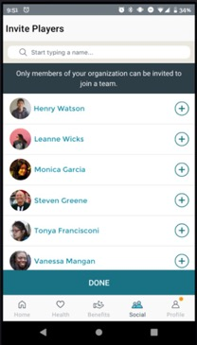
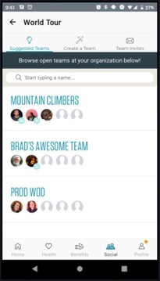
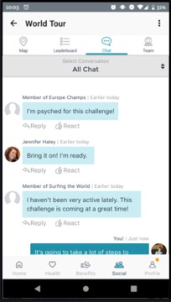
Experiência do membro com múltiplos patrocinadores
Privacidade e confidencialidade
As equipes só podem ser compostas por membros da mesma organização. As isenções de responsabilidade tornam esse processo mais simples.
Um participante aparecerá como "Membro de [nome da equipe]" com uma imagem de perfil genérica quando for de uma organização adversária.
Os membros não podem enviar solicitações de amizade a membros de outras organizações.
Os membros poderão interagir com membros de outras organizações no bate-papo.
Convide participantes da sua organização
Sugestão de equipes em sua organização
Recurso de bate-papo do desafio: avatares serão exibidos para os membros de uma equipe que não faça parte de sua organização

